Slide 1

НАУКА ТА НАУКОВІ ДОСЛІДЖЕННЯ
Лекція №1

Slide 2
План
1. Зміст науки, історія встановлення та її роль в людській діяльності.
2. Класифікація наук.
3. Організація науково-дослідної діяльності в Україні.

Slide 3

Зміст науки, історія встановлення та її роль в людській діяльності
Наука – це процес творчої діяльності по отриманню нового знання, і результат цієї діяльності у вигляді цілісної системи знань, сформульованих на основі певних принципів.
Наука – сфера людської діяльності, функцією якої є вироблення і систематизація об’єктивних знань про дійсність; одна з форм суспільної свідомості.

Slide 4
Наука, як діяльність є процедурою узагальнення реальності, а наука, як система знань – це сума суджень, що узагальнюються.
Наука є однією з продуктивних сил суспільства, її мета, як стверджував німецький філософ Готфрід-Вільгельм Лейбніц, – благоденство людства, досягнення всього, що корисне для людей.

Slide 5

Роль науки у суспільному розвитку
У далекому минулому наука була органічно пов’язана з побутом та практичною діяльністю і її головна функція була у фрагментарному життєво-необхідному пізнанні.
З часом, протягом багатьох століть єдиною функцією науки було накопичення фактів і розкриття закономірностей навколишнього світу. Наука вивчала наявний світ, але не ставила питання про те як його змінювати.

Slide 6
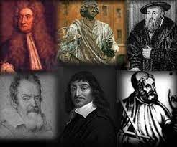
Радикальні якісні зрушення в розвитку науки визначені як наукові революції.
Перша наукова революція (XVII-XVIII ст.) отримала назву як класична. За цього періоду відбулося становлення класичного природознавства. Основні його критерії і характеристики полягають в об’єктивності знання, достовірності його походження, вилученні з нього елементів, що не стосуються пізнавального суб’єкта і процедур його пізнавальної діяльності. Роль і значення науки абсолютизувалася.

Slide 7
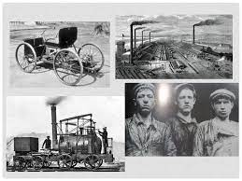

Промислова революція (яка розпочалася в Англії у другій половині XVIII ст. і впродовж XIX ст. поширилася на інші країни Європи, США та Японію) та поширення протестантизму сформували нові функції науки, пов’язані з її участю у розвитку та вдосконаленні матеріального виробництва.
Науково-технічний прогрес XX ст. обумовив розширення функцій науки у сфері управління і наука почала спрямовуватися на виробництво і використання, систематизованих, об’єктивних знань про дійсність, тобто пізнання об’єктивного світу, щоб його вивчати задля можливого вдосконалення

Slide 8
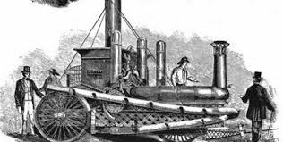
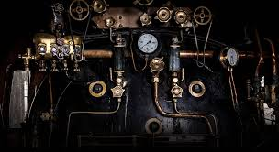
Головною наукою цього періоду була механіка, отже загальнонаукова картина світу класичного природознавства мала механістичний характер. Формується механічна модель суспільства та організації, за якою організація являє собою «нерозумну систему» – у неї немає своєї власної мети. Це інструмент, чию функцію визначає власник для досягнення своєї мети – отримання прибутку.

Slide 9
У цей період відбувається її диференціація, формування самостійних наукових дисциплін з відповідними сферами компетенції, отримують розвиток біологія, хімія, геологія. Механіка поступово втрачає монополію на тлумачення загальнонаукової картини світу.
Відбуваються зміни у стилі наукового мислення, у якому важливого значення набула ідея розвитку. Відтепер об’єкт пізнання, у тому числі й природа, розглядаються не як завершена і стійка річ, а як процес.

Slide 10
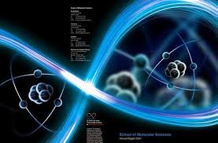
Друга наукова революція (кінець XIX – початок XX ст.) спричинила появу нової, некласичної науки, якій належать створення теорії відносності, квантової теорії, розвитку кібернетики, теорії систем.
Відбувається розширення поля досліджуваних об’єктів – від малих систем до саморегульованих систем. Формується біологічне мислення– парадигма живих систем, за якою організація розглядається як жива система з одним розумом (як людський організм), у якої є власна мета, сутність якої – у виживанні.

Slide 11
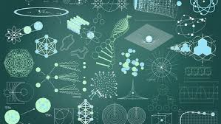


Посилюється процес диференціації науки, наслідком якого стає збільшення кількості наукових дисциплін, шкіл. Актуальності набуває принцип релятивізму – відносності людських знань, відповідно до якого кожна теорія визнається істинною лише в конкретній системі даних або координат.
У науковому обігу на зміну поняттям класичної науки «істинність», «причинність», «детермінізм» приходить поняття «валідність» (обґрунтованість, прийнятність), «можливість» та «індетермінізм».

Slide 12
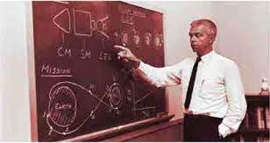
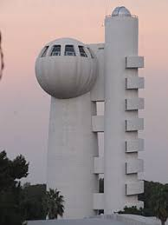

Із середини XX ст. і до нашого часу відбувається третя наукова революція, яка спричинила виникнення постнекласичної науки. Це поняття ввів до філософського обігу академік В.Стьопін. Згідно з думкою ученого, зміна наукових картин світу супроводжується докорінною зміною нормативних структур дослідження, а також філософських основ науки.

Slide 13


Третя наукова революція переросла в технологічну, яка формує постіндустріальну цивілізацію. Їй відповідає інформаційне, постмодерне суспільство, основою якого є новітні високі й тонкі технології, що ґрунтуються на нових джерелах і видах енергії, нових матеріалах і засобах управління технологічними процесами. Значну роль при цьому відіграє розвиток комп’ютерних технологій, засобів масової комунікації й інформатики.

Slide 14


Посилюється роль науки як провідного чинника виробництва та якості суспільного життя. До головних трансформувань у науці необхідно віднести ускладнення елементів процесу пізнання та їх співвідношення. Постнекласична наука досліджує не тільки складні, складно організовані системи, але й надскладні системи, відкриті і здатні до самоорганізації. Об’єктом науки стають «людинорозмірні» комплекси, невід’ємним компонентом яких є людина. Організація розглядається як мультирозумна система, елементи якої здатні зробити вибір.

Slide 15
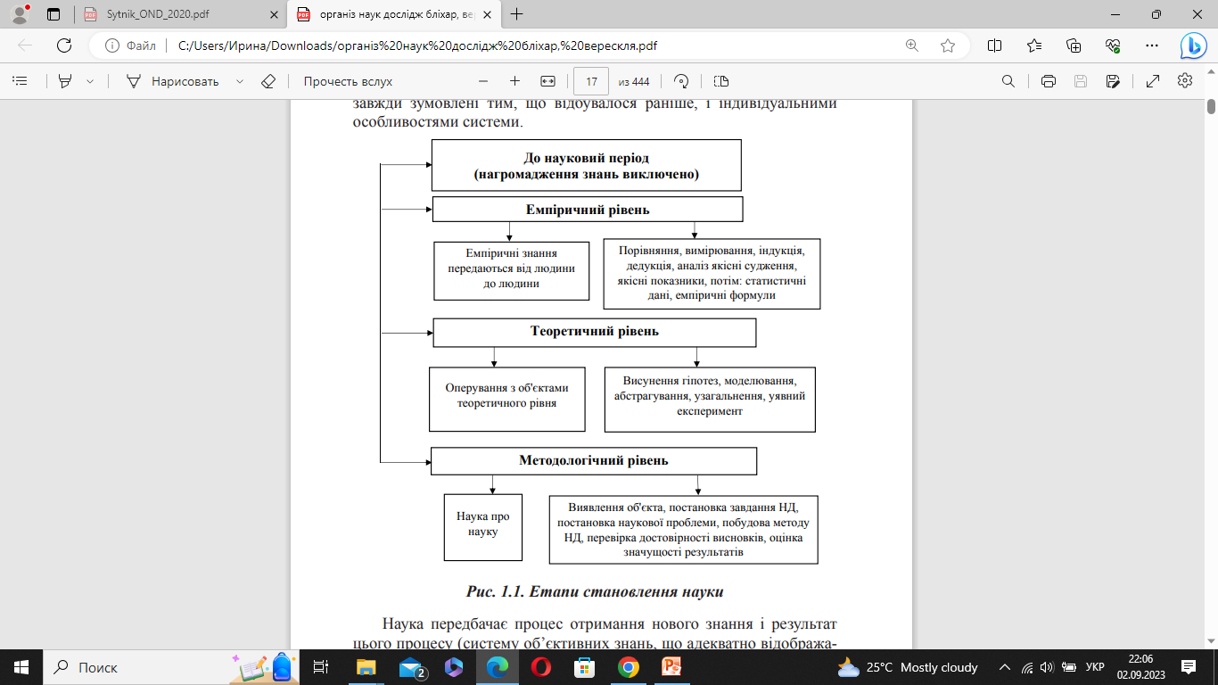

Slide 16

Протягом усієї історії науки взаємодіяли дві тенденції, які доповнювали одна одну – до поглиблення спеціалізації й посилення прагнення до інтеграції
З розчленуванням науки на окремі дисципліни між ними залишається менше зв’язків, ускладнюється обмін інформацією
інтеграція, яка ґрунтується на поєднанні наукових методів, ідей та концепцій.
Головним шляхом інтеграції є формування «міждисциплінарних наук»

Slide 17
Що стосується загального підходу до сутності науки, то, маючи
численні визначення, вона виступає в кількох основних значеннях.
Науку розуміють
або як форму діяльності,
або як систему,
або як сукупність дисциплінарних знань,
або ж як соціальний інститут.
У першому випадку вона постає як особливий спосіб діяльності, спрямований на фактично вивірене й логічно впорядковане пізнання предметів і процесів навколишньої дійсності. Як діяльність наука належить до сфери цілепокладання, прийняття рішень, вибору, забезпечення своїх інтересів, визнання відповідальності.

Slide 18



У другому тлумаченні, коли наука виступає як система знань, що відповідають критеріям об’єктивності, адекватності, істинності, носії наукового знання намагаються забезпечити собі зону автономії й бути нейтральними стосовно ідеологічних і політичних пріоритетів

Slide 19


Третє, інституціональне, розуміння науки підкреслює її соціальну природу й об’єктивує її буття як форму суспільної свідомості. Наука як соціальний інститут або форма суспільної свідомості, пов’язана з появою науково-теоретичного знання, являє собою певну систему взаємозв’язків між науковими організаціями, членами наукової спільноти, систему норм і цінностей

Slide 20
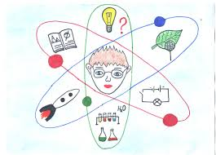
Один із засновників науки про науку Дж. Бернал, зауваживши,
що дати визначення науки, по суті, неможливо, окреслює шляхи, які
певною мірою наближають нас до розуміння того, чим є наука.
Отже, наука постає як:
інститут;
метод;
нагромадження традицій, знань;
4) фактор розвитку виробництва;
5) найдієвіший фактор формування переконань і ставлення людини до світу

Slide 21
Перед наукою ставляться такі завдання:
збір і узагальнення фактів (констатація);
пояснення зовнішніх взаємозв’язків явищ (інтерпретація);
пояснення суті фізичних явищ, їх внутрішніх взаємозв’язків і протиріч (побудови моделей);
прогнозування процесів і явищ;
встановлення можливих форм і напрямів практичного використання отриманих знань

Slide 22

Для науки характерні такі відмітні риси, як:
фрагментарність (досліджує буття не в цілому, а різні його фрагменти, тому поділяється на різні наукові дисципліни);
універсальність (ставить за мету встановлення істинних, об’єктивних закономірностей та формування їх мовою науки);
емпіричність (всі наукові дисципліни своєю основою мають емпіричний досвід);
теоретичність (формує знання за допомогою раціональних процедур та законів логіки, спрямована на розкриття сутності явищ);

Slide 23

системність (чіткий зв’язок між окремими частинами науки);
незавершеність (відсутність пізнання людиною абсолютної істини);
критичність (ставить під сумнів і переглядає будь-які результати та положення);
кумулятивність (наукові знання нагромаджуються і сумуються в концентрованому вигляді)

Slide 24


Функції науки
Пізнавальна функція науки розкриває прагнення людини до пізнання і виправдовує саме існування людини на Землі.
Критична функція науки полягає в оцінці виявлених закономірностей, властивостей, тенденцій з метою підсилення позитивних сторін явищ, процесів і усунення негативних.
Практично-дієва функція полягає у вдосконаленні оточуючого світу, особливо системи матеріального виробництва і суспільних відносин.
Культурно-виховна функція передбачає розвиток культури, гуманізацію процесу виховання та формування нового покоління, сприяння подальшому розвитку і самовдосконаленню людини як індивіда і суспільства в цілому.

Slide 25

Сукупність функцій науки формують основну її функцію — пізнання об’єктивного світу, розвиток системи знань, які сприяють створенню раціональних суспільних відносин і використанню продуктивних сил в інтересах усіх членів суспільства.

Slide 26

Науці XX ст. — початку XXI ст. притаманні такі ознаки:
Диференціація і інтеграція науки. Це складний діалектичний процес, характерний для всього процесу розвитку науки. Диференціація знань обумовлена невичерпним об’єктом пізнання, потребами практики і розвитку самої науки. Науки посилено проникають одна в одну. Так, проблема охорони природи розв’язується об’єднаними зусиллями технічних наук, біології, наук про Землю, медицини, економіки, менеджменту, математики та інших.

Slide 27
Прискорений розвиток природознавчих наук. Природознавчі науки, вивчаючи базові структури природи, закономірності їх взаємодії та управління, є фундаментом науки в цілому і повинні розвиватися випереджаючими темпами. Тільки на основі випереджаючих фундаментальних досліджень і винаходів у природознавстві прикладні науки і техніка зможуть успішно вирішувати проблеми, які виникають у зв’язку з розвитком прогресу виробництва. Як приклад, може бути клонування живих організмів вищого класу.

Slide 28
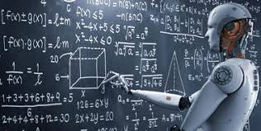
Математизація наук. Математика є мозком науки і душею техніки. Математика підвищує вимоги до корисності поставлених завдань, підвищує рівень узагальнень, ефективності пояснюючих і прогнозованих функцій науки.

Slide 29

Посилення зв’язку науки, техніки і виробництва. На сучасному етапі наука є продуктивною силою суспільства, це проявляється в глибоких змінах у взаємозв’язках науки і виробництва. Зароджуються нові види виробництва, йде процес зменшення терміну між науковим відкриттям і впровадженням його у виробництво. Раніше від відкриття або винаходу проходили сотні і десятки років.

Slide 30
1.2. Класифікація наук
Класифікація наук – одне з основних завдань наукознавства, спосіб (форма) систематизації наук з урахуванням предмета, характеру, методики, взаємозв‘язків різних видів досліджень.
Метою класифікації наук є розкриття взаємозв‘язку наук на основі певних принципів та у вигляді логічно обґрунтованого їх розташування (або ряду), іншими словами, групування сукупності наук в єдину систему знань і графічне відображення структури взаємозв‘язку між ними

Slide 31
На сучасному етапі становлення наукознавства розроблено достатньо розгорнуту класифікацію наук за різними критеріями, а саме:
– за формами існування матерії розрізняють такі три великі групи галузей знань:
про природу (математика, фізика, хімія, біологія, географія тощо);
про суспільство (економіка, історія, право тощо);
про мислення (філософія, логіка, психологія тощо);

Slide 32

– за способом утворення (становлення) науки:
ті, які утворилися у результаті спеціалізації (диференціації) наук
ті, які утворилися у результаті інтеграції наук;

Slide 33
– за характером, спрямованістю та значенням для суспільної практики:
фундаментальні (математика, окремі розділи фізики, хімії, філософія, економічна теорія, мовознавство, теорія держави і права тощо)
прикладні (технічні, більша частина медичних, економічних наук, методики навчання, криміналістика, правова статистика, облік і аудит тощо).

Slide 34
– за сферою дослідження:
природничі,
технічні,
суспільні,
медичні,
гуманітарні;
– за способом одержання нового знання:
теоретичні (теоретична фізика, педагогіка,теорія держави і права)
емпіричні (експериментальна фізика, дидактика і методики, криміналістика).

Slide 35
Організація науково-дослідної діяльності в Україні
Наукова діяльність — це творча інтелектуальна діяльність, яка спрямована на використання знань та одержання нових результатів.
У Законі України «Про наукову і науково-технічну діяльність» сказано, що суб’єктами наукової і науково-технічної діяльності є: вчені, наукові працівники, науково-педагогічні працівники, а також наукові установи, наукові організації, заклади вищої освіти, громадські організації у науковій та науково-технічній діяльності.
Наукова і науково-технічна діяльність є невід’ємною складовою частиною навчального процесу закладів вищої освіти

Slide 36
Наукова і науково-технічна діяльність у системі вищої освіти здійснюється відповідно до законів України «Про освіту», «Про вищу освіту».
Загальне керівництво науковими дослідженнями здійснює Кабінет Міністрів України, який:
розглядає і затверджує на Верховній Раді основні напрями розвитку науки та наукових досліджень;
організує розробку національних та державних науково-технічних програм; визначає порядок їх фінансування;
координує заходи щодо створення сучасної інфраструктури науково-технічної діяльності.

Slide 37

Управління наукою покладене на Міністерство освіти і науки України.
МОН України визначає головні заходи щодо підвищення ефективності наукових досліджень та впровадження їх результатів у народне господарство, забезпечує науково-технічну інформацію, координує розробку міжгалузевих проблем, організовує науково-технічне співробітництво із зарубіжними науково-дослідними установами.

Slide 38

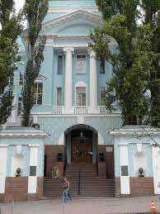
Провідне місце у наукових дослідженнях займає Національна Академія Наук України. НАНУ очолює і координує фундаментальні дослідження у різних областях науки. До її складу входять науково-дослідні інститути, лабораторії, музеї, астрономічна обсерваторія, ботанічний та акліматизаційний сади, біологічна станція, друкарня та бібліотека

Slide 39

Науково-дослідна робота студентів є складовою професійної підготовки. НДР передбачає навчання студентів методології і методики дослідження, а також дбає про систематичну участь у дослідницькій діяльності, озброєнні технологіями і вміннями творчого підходу до дослідження певних наукових проблем.

Slide 40



У ЗВО поширені таки види студентської науково-дослідної роботи, як:
дослідження, що пов’язані з виконанням навчальних завдань;
студентські наукові гуртки, проблемні групи, об’єднання;
написання курсових, дипломних, магістерських робіт;
участь у Всеукраїнському конкурсі студентських наукових робіт та Всеукраїнській студентській олімпіаді тощо.

Slide 41

Дякую за увагу!

